Slide 1
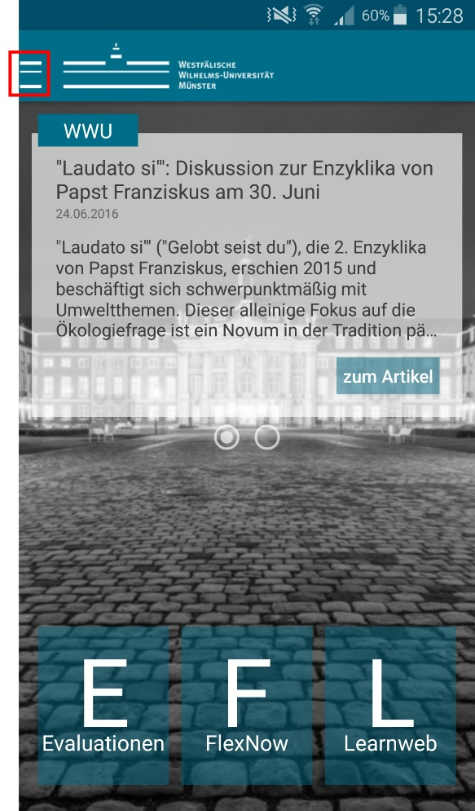
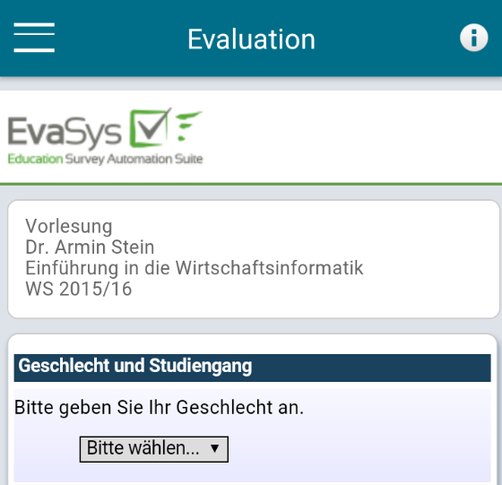
Anleitung: Evaluation mit der FB4-App
Wählen Sie den Menüpunkt „Evaluationen“ aus der Sidebar.
Öffnen Sie die richtige Evaluation im folgenden Menü
Achten Sie hierbei auf die Art der Evaluation in der Kopfzeile
Die Angaben für Studiengang und Abschluss entnehmen Sie den Informations-Menüs (mit einem „i“ gekennzeichnet)
Kein kompatibles Gerät oder keine App? Folgen Sie dem Link in Ihrem Postfach.
Alle Daten der Evaluation werden anonymisiert!

Slide 2
Anleitung: Evaluation mit der FB4-App
Fach | Nummer für Evaluation
BWL | 021
VWL/Economics | 175
WI | 846
IS | 952
P+W | 969
W+R | 946
Ökonomik | 960
Wirtschaftslehre/Politik | 976
Abschluss | Nummer für Evaluation
Bachelor | 82
Master | 88
Zwei-Fach-Bachelor | 55
Bachelor BK | 56
Master of Education BK | 40
Promotion | 10

